Slide 1
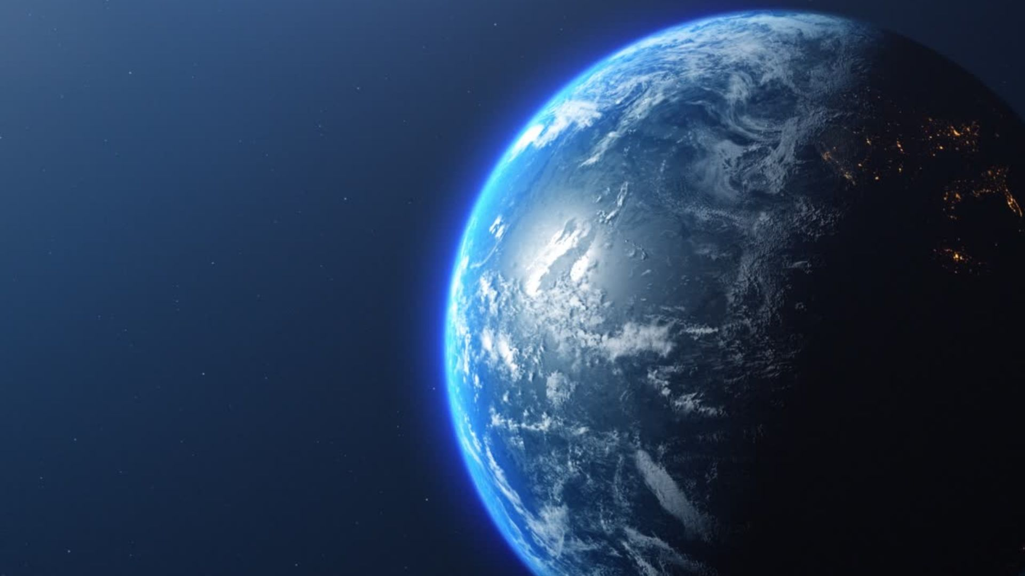
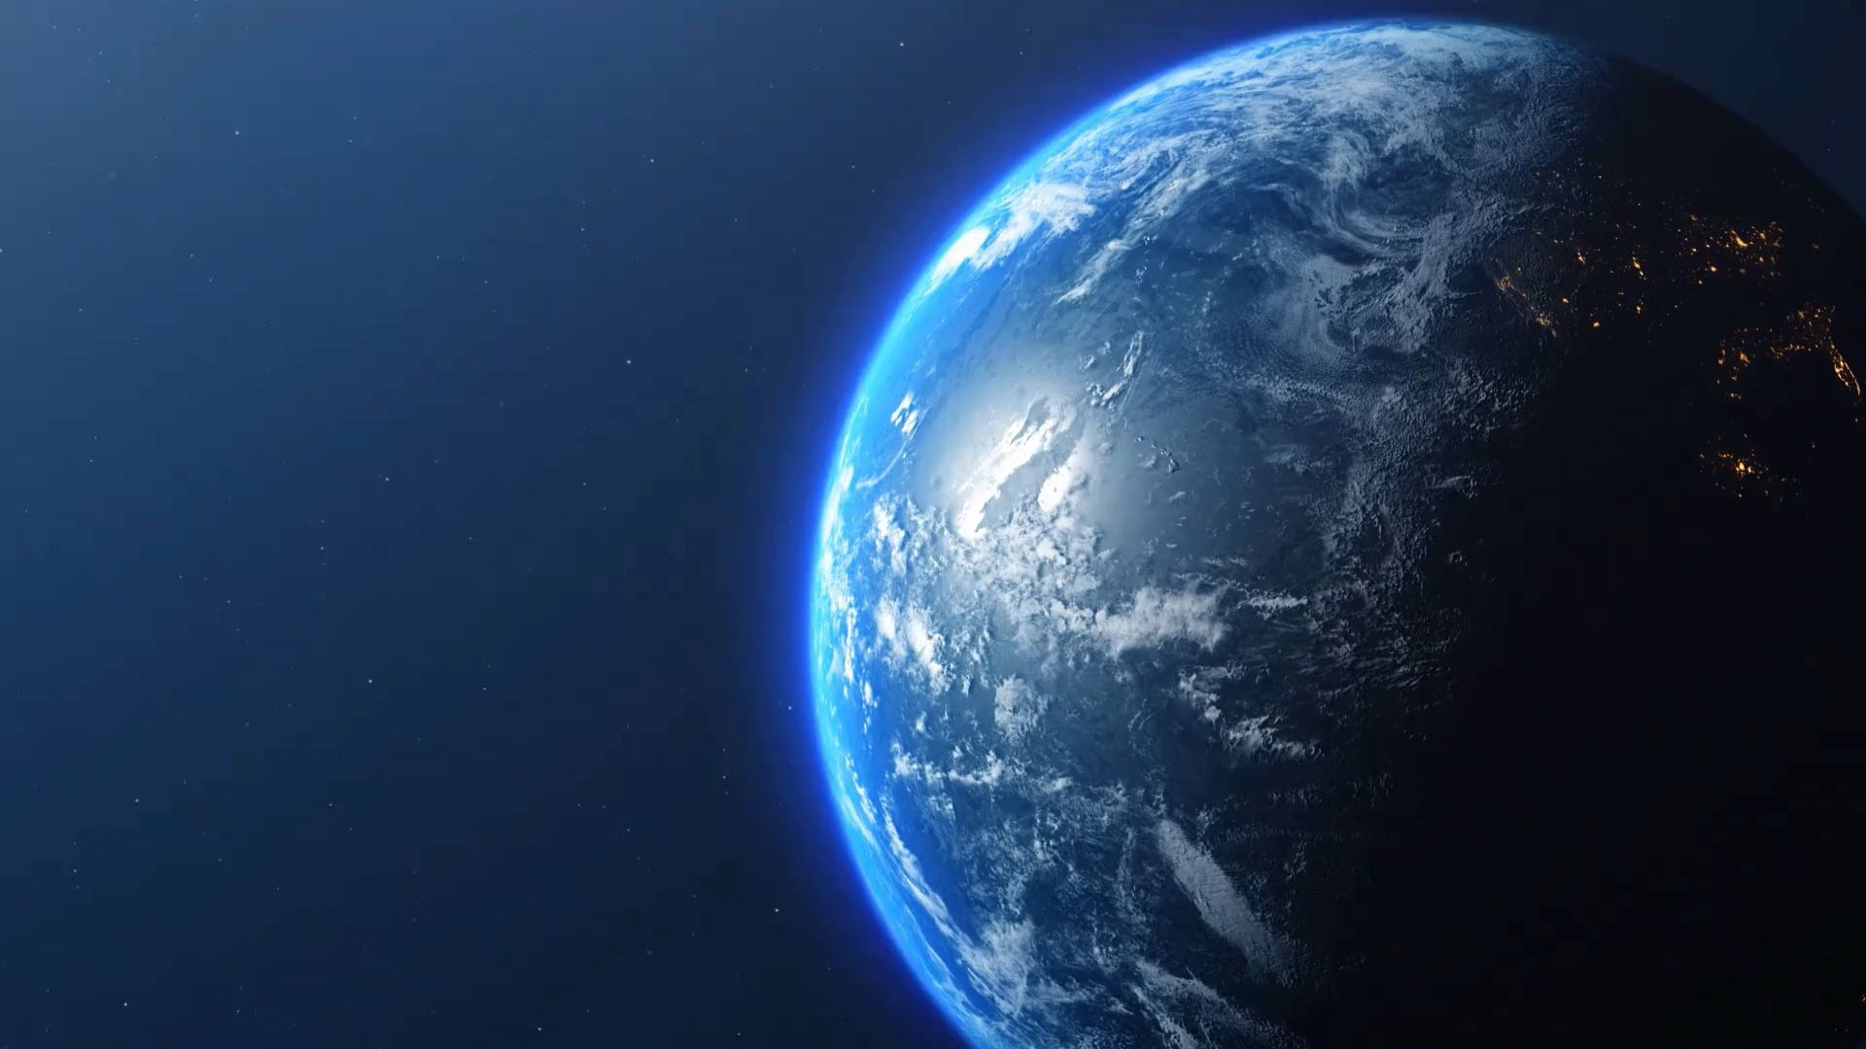

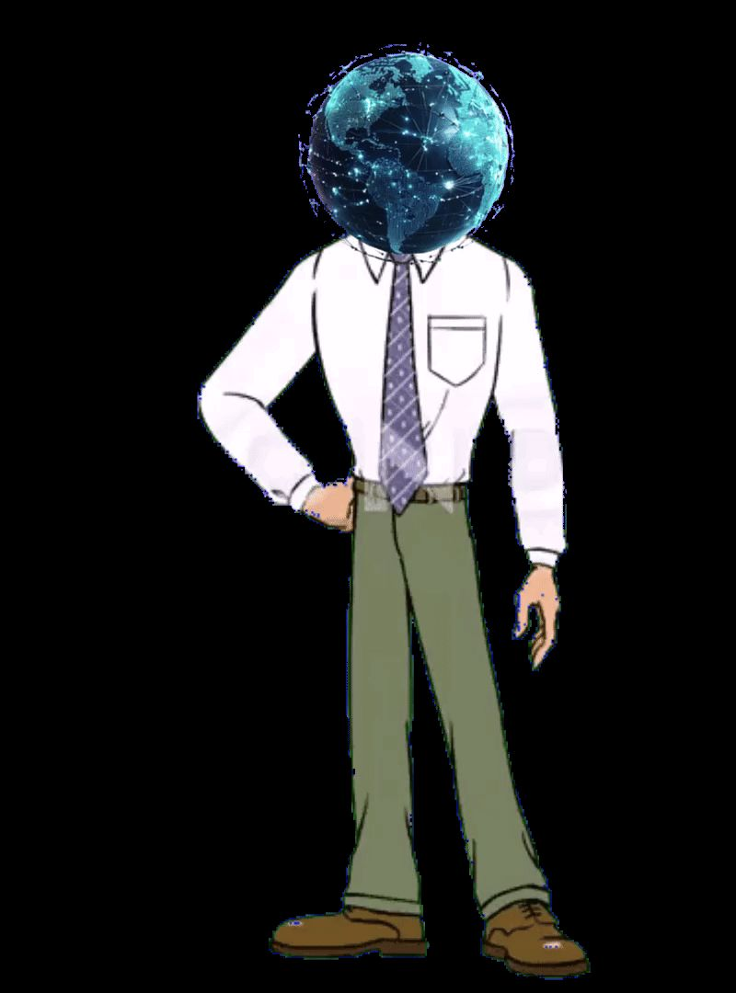


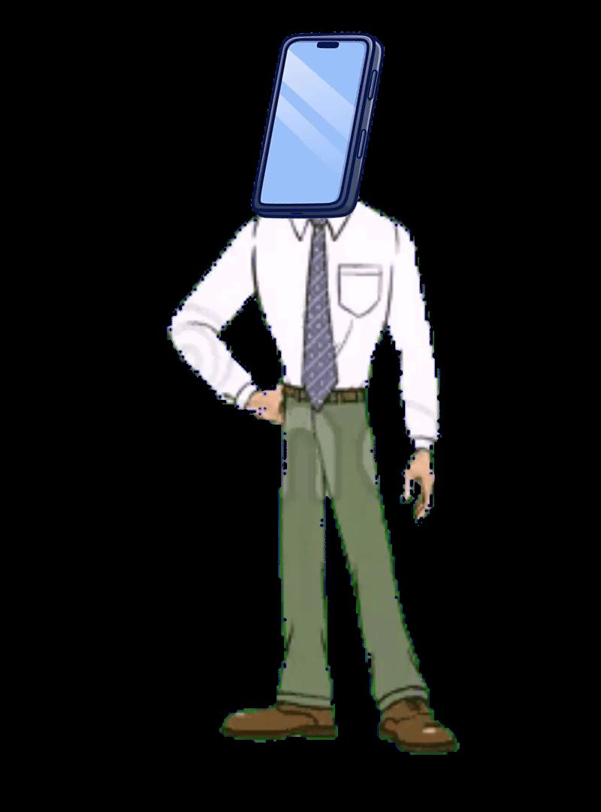

TOLONG DINARASIKAN DAN PERJELAS OLEH GURU
ASYIKNYA BERMAIN DIGITAL
KLIK AKU UNTUK BELAJAR
"MARI BERTANYA DI INTERNET!"
KLIK AKU UNTUK BELAJAR
"TV SI KOTAK AJAIB!"
KLIK AKU UNTUK BELAJAR​
​"LAPTOP YANG CANGGIH!"
KLIK AKU UNTUK BELAJAR
"HP YANG PINTAR!"

Slide 3

HALO ADIK-ADIK! :D
DISINI KITA AKAN MEMBAHAS
MATERI TENTANG
"BERTANYA DI INTERNET!"
HOME
"←" LEMBAR SEBELUMNYA –PENCET PADA KEYBOARD– LEMBAR SELANJUTNYA "→"

Slide 4
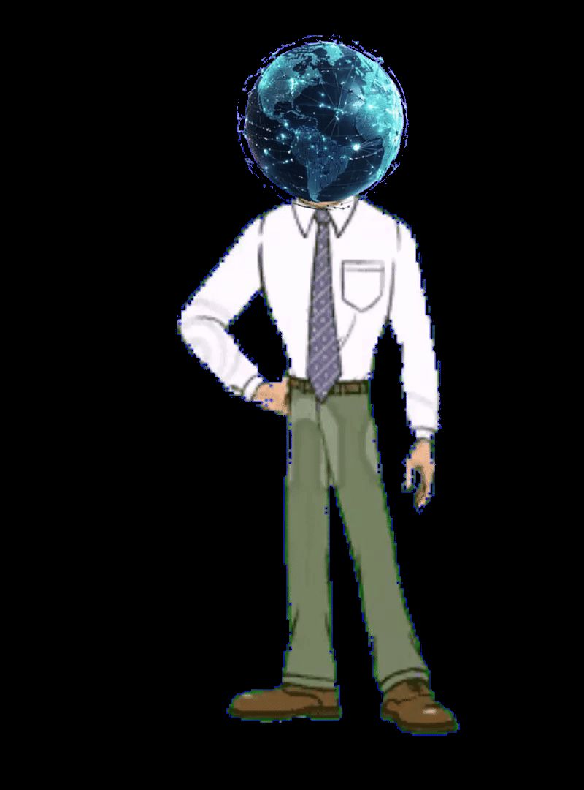
NAH, JIKA KALIAN BELOM TAU, INTERNET TUH SANGAT BERGUNA SEKALI UNTUK SEMUANYA! MAU MENCARI EPISODE UPIN-IPIN ATAUPUN BAHAN YANG DIPAKE UNTUK NGEBUAT MIE INDOMIE :O
HOME
"←" LEMBAR SEBELUMNYA –PENCET PADA KEYBOARD– LEMBAR SELANJUTNYA "→"

Slide 5
INTERNET JUGA BISA DIGUNAKAN UNTUK BELAJAR
AL-QURAN ATAUPUN IQRO DENGAN BANTUAN DARI
ORANG-ORANG LAIN DARI SELURUH DUNIA.
HOME
"←" LEMBAR SEBELUMNYA –PENCET PADA KEYBOARD– LEMBAR SELANJUTNYA "→"

Slide 6

TENTUNYA KALO BELAJAR LEBIH BAIK DENGAN BANTUAN ORANG TUA ATAU GURU YAA! hehe :d
HOME
"←" LEMBAR SEBELUMNYA –PENCET PADA KEYBOARD– LEMBAR SELANJUTNYA "→"

Slide 7
BAIK, MARI KITA LANJUT!
UNTUK ADIK-ADIK YANG MASIH KURANG NGERTI CARA MENGGUNAKAN INTERNET, KALIAN BISA MINTA BANTUAN DARI ORANG TUA, GURU, ATAU DEWASA LAINNYA AGAR PENGGUNAAN INTERNET MUDAH DAN AMAN YA DEK!
HOME
"←" LEMBAR SEBELUMNYA –PENCET PADA KEYBOARD– LEMBAR SELANJUTNYA "→"

Slide 8
TETAPI DARI SEBAGIAN ADIK-ADIK PASTI SUDAH TAU SEBAGIAN DARI INTERNET!
CONTOHNYA "YOUTUBE"! PASTI KALIAN TAU APLIKASI INI! KETIKA KALIAN BOSAN KEMUNGKINAN ORANG TUA KALIAN MEMBERIKAN HANDPHONE KEMUDIAN MENAMPILKAN YOUTUBE
HOME
"←" LEMBAR SEBELUMNYA –PENCET PADA KEYBOARD– LEMBAR SELANJUTNYA "→"

Slide 9




PASTI SEBAGIAN DARI KALIAN PERNAH MELIHAT LOGO-LOGO YANG DITAMPILKAN!
LOGO YANG DITAMPILKAN ADALAH "YOUTUBE", "GOOGLE", DAN "FACEBOOK"
INI ADALAH INTERNET UMUM!
HOME
"←" LEMBAR SEBELUMNYA –PENCET PADA KEYBOARD– LEMBAR SELANJUTNYA "→"

Slide 10
MARI KITA MULAI DENGAN MEMBAHAS YOUTUBE!
YOUTUBE ADALAH WEBSITE YANG KHUSUNYA MENAYANGKAN SEGALA MACAM VIDEO DARI KARTUN TELEVISI, VIDEO MASAK, VIDEO TENTANG BINATANG ATAUPUN VIDEO LAINNYA YANG DIBUAT OLEH ORANG DARI SELURUH DUNIA!
HOME
"←" LEMBAR SEBELUMNYA –PENCET PADA KEYBOARD– LEMBAR SELANJUTNYA "→"

Slide 11
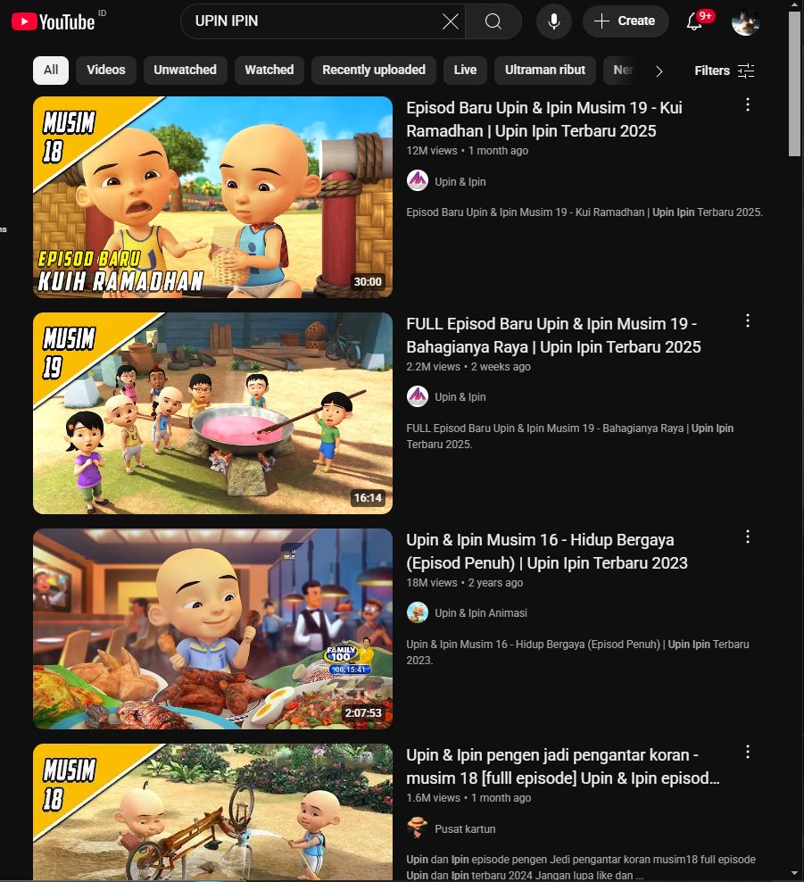
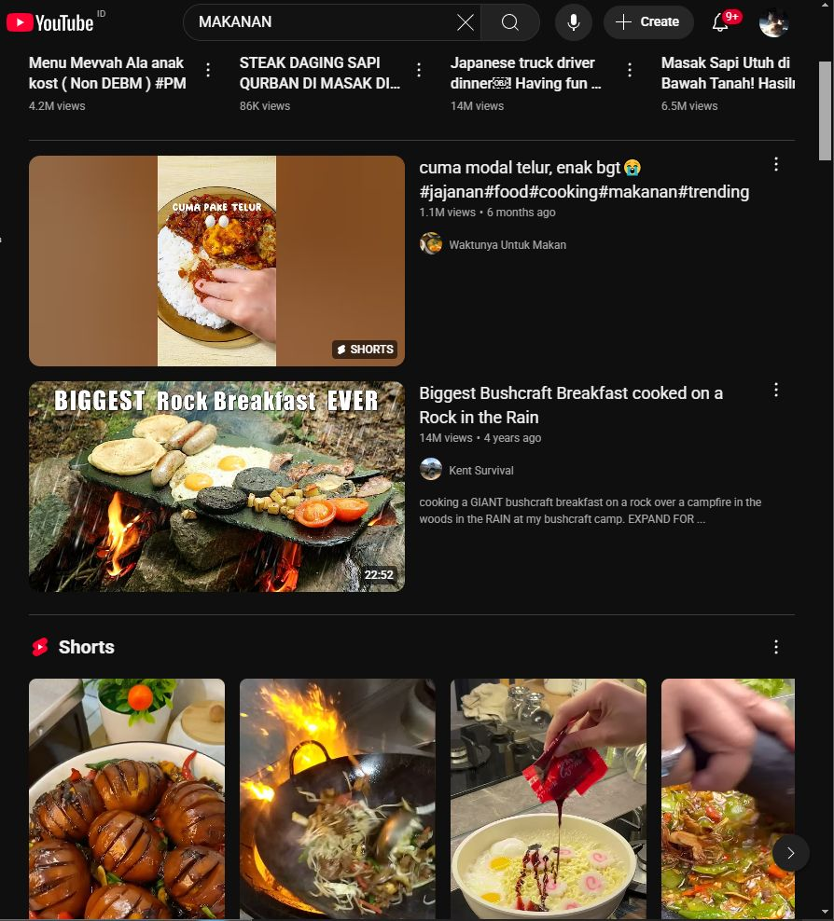
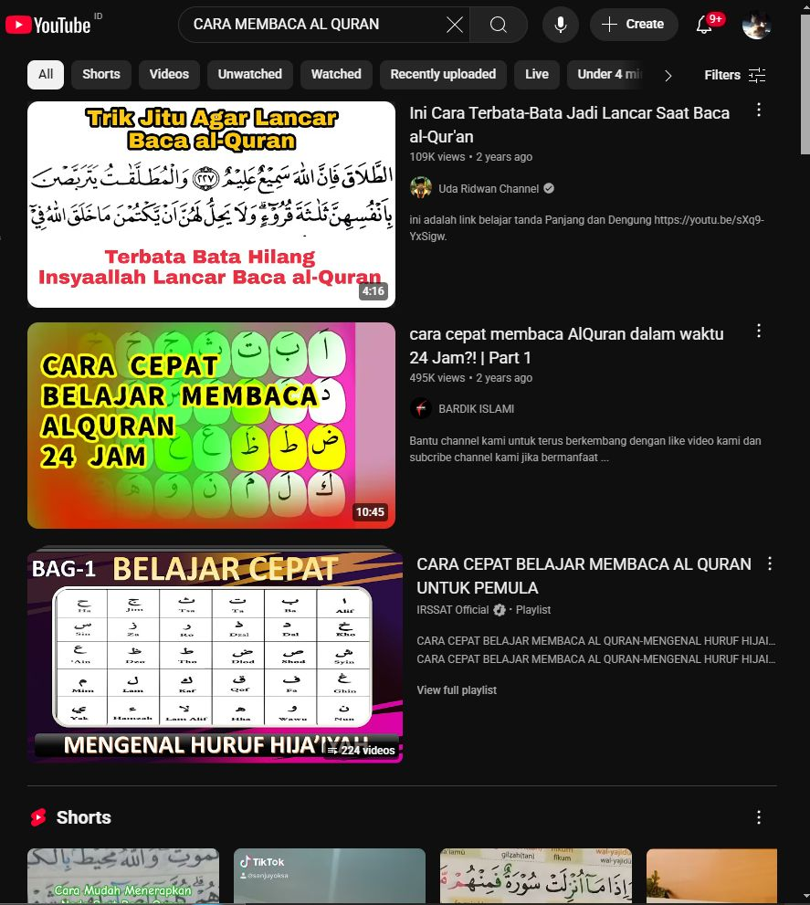
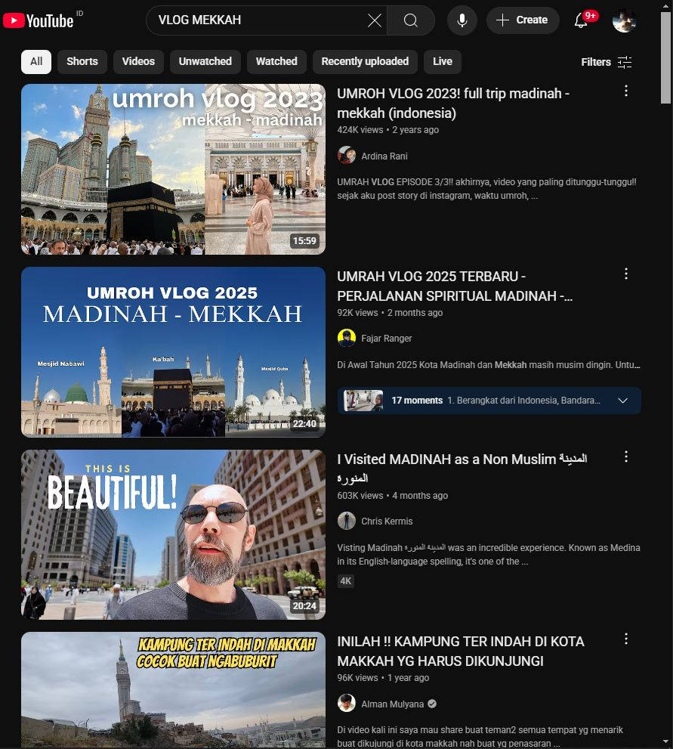
PADA YOUTUBE KALIAN BISA MENEMUKAN BERBAGAI MACAM VIDEO SEPERTI YANG DITAMPILKAN DI LAYAR!
DARI EPISODE KARTUN, KEPADA MEMASAK, KEPADA BELAJAR AL-QURAN, ATAUPUN MENONTON ORANG LAIN YANG BERPETUALANG KE LUAR NEGRI!
HOME
"←" LEMBAR SEBELUMNYA –PENCET PADA KEYBOARD– LEMBAR SELANJUTNYA "→"

Slide 12
JADI MISALNYA KALIAN BERENCANA LIBURAN KALIAN BISA MENONTON DULU VIDEO TENTANG TEMPAT ITU AGAR KALIAN TAU KALIAN AKAN KEMANA!
JANGAN LUPA UNTUK MEMINTA BANTUAN PADA DEWASA TERPERCAYA DAN DIAWASI JIKA MENGGUNAKAN YOUTUBE YA! :D
HOME
"←" LEMBAR SEBELUMNYA –PENCET PADA KEYBOARD– LEMBAR SELANJUTNYA "→"

Slide 13
MARI KITA LANJUT DENGAN MEMBAHAS FACEBOOK!
FACEBOOK DIGUNAKAN SEBAGAI "DUNIA" ONLINE YANG DIPENUHI DENGAN ORANG-ORANG NYATA!
ORANG MENGGUNAKAN FACEBOOK UNTUK MEMBAGIKAN SEBAGIAN DARI DUNIA NYATA MEREKA PADA "DUNIA MAYA"
HOME
"←" LEMBAR SEBELUMNYA –PENCET PADA KEYBOARD– LEMBAR SELANJUTNYA "→"

Slide 14
PADA FACEBOOK ATAU "DUNIA MAYA" KALIAN BISA NGOBROL DENGAN ORANG-ORANG DARI MANAPUN!
TETAPI JIKA ADIK-ADIK INGIN MENGGUNAKAN FACEBOOK, TOLONG TAMBAH UMUR DULU YAA, LEBIH BAIK DIGUNAKAN JIKA KALIAN SUDAH DEWASA DAN MENGERTI :D
HOME
"←" LEMBAR SEBELUMNYA –PENCET PADA KEYBOARD– LEMBAR SELANJUTNYA "→"

Slide 15
MARI KITA LANJUT LAGI DENGAN MEMBAHAS WHATSAPP!
NAH JIKA KALIAN PERNAH MENGGUNAKAN HP PASTI KALIAN TAU APLIKASI YANG SATU INI! ORANG TUA, GURU KALIAN, DAN DEWASA LAINNYA PASTI MENGGUNAKAN APLIKASI INI KARENA MEREKA HARUS BICARA DENGAN ORANG YANG MEREKA KENAL SECARA LANGSUNG
HOME
"←" LEMBAR SEBELUMNYA –PENCET PADA KEYBOARD– LEMBAR SELANJUTNYA "→"

Slide 16
PADA APLIKASI INI PASTI KALIAN PERNAH MELAKUKAN "VIDEO CALL" UNTUK MENELFON KELUARGA KALIAN YANG JAUH DAN NGOBROL DENGAN MEREKA.
GURU-GURU KALIAN PUN MENGGUNAKAN APLIKASI INI UNTUK MENGKABARKAN KALIAN KEPADA ORANG TUA ATAU PENGURUS KALIAN :D
HOME
"←" LEMBAR SEBELUMNYA –PENCET PADA KEYBOARD– LEMBAR SELANJUTNYA "→"

Slide 17
NAH YANG TERAKHIR DAN PALING PENTING ADA GOOGLE!
GOOGLE ADALAH BAGIAN INTERNET UTAMA! TANPA GOOGLE KITA TIDAK AKAN BISA MASUK KE YOUTUBE ATAUPUN FACEBOOK!
DI GOOGLE INI LAH KITA DAPAT MENCARI BERBAGAI MACAM HAL!
HOME
"←" LEMBAR SEBELUMNYA –PENCET PADA KEYBOARD– LEMBAR SELANJUTNYA "→"

Slide 18
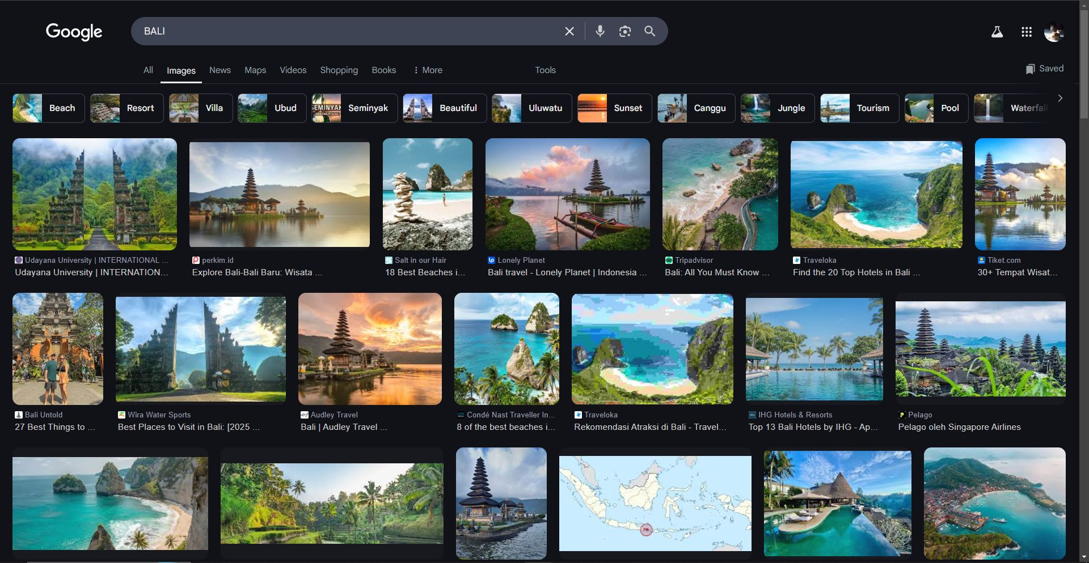
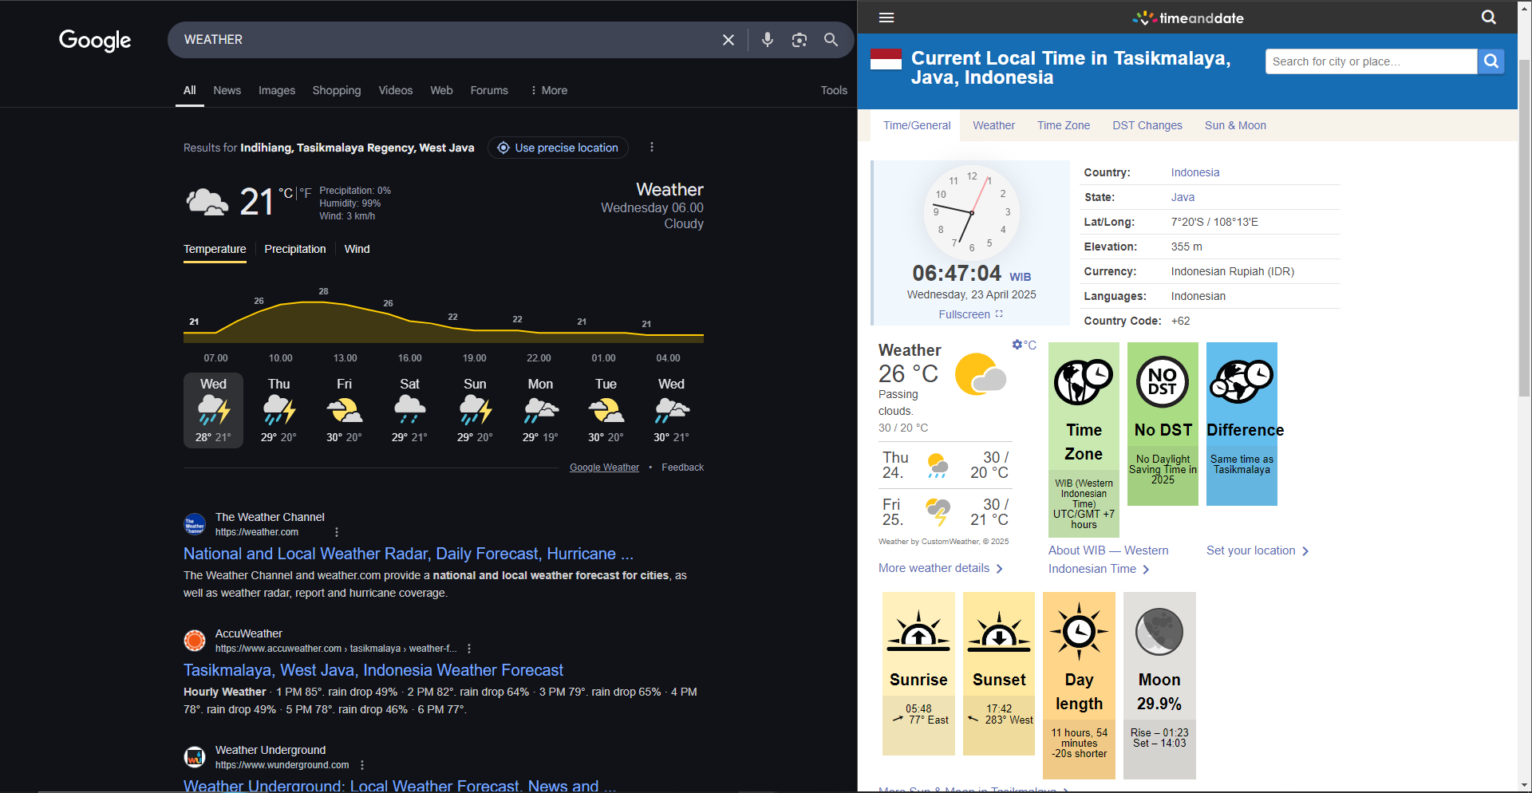
DENGAN MENGGUNAKAN GOOGLE KALIAN BISA MENDAPATKAN INFORMASI ATAUPUN ILMU SECARA UMUM, MAUPUN ILMU SHOLAT ATAUPUN INFORMASI TENTANG CUACA HARI INI, APAKAH NANTI AKAN HUJAN ATAU TIDAK? KALIAN BISA MENANYA GOOGLE DAN PASTI GOOGLE MENJAWAB :D
HOME
"←" LEMBAR SEBELUMNYA –PENCET PADA KEYBOARD– LEMBAR SELANJUTNYA "→"

Slide 19
GOOGLE JUGA MENJADI TEMPAT UTAMA SEMUA ORANG BERTANYA DI INTERNET! KARENA SEMUA PERTANYAAN MEMILIKI JAWABAN DI INTERNET! :D
JADI JIKA KALIAN PENASARAN TENTANG SESUATU KALIAN BISA BERTANYA DI INTERNET!
HOME
"←" LEMBAR SEBELUMNYA –PENCET PADA KEYBOARD– LEMBAR SELANJUTNYA "→"

Slide 20
TETAPI HATI-HATI MENGGUNAKAN GOOGLE! KARENA BANYAK SEKALI HAL YANG TIDAK LAYAK UMUR UNTUK KALIAN ATAUPUN DITAMPILKAN SECARA UMUM!
JIKA INGIN MENGGUNAKAN GOOGLE MINTA TOLONG KE DEWASA YANG TERPERCAYA YAA! :D
HOME
"←" LEMBAR SEBELUMNYA –PENCET PADA KEYBOARD– LEMBAR SELANJUTNYA "→"

Slide 21
NAH JADI ITULAH INTERNET UMUM DAN CARA BERTANYA PADA INTERNET! KALIAN HANYA MELAKUKAN SEARCHING DAN MENGETIK HAL YANG KALIAN INGIN TAU!
HOME
"←" LEMBAR SEBELUMNYA –PENCET PADA KEYBOARD– LEMBAR SELANJUTNYA "→"

Slide 22
TETAPI JANGAN LUPA! JIKA INGIN PAKAI INTERNET HARUS DIAWASI OLEH ORANG DEWASA!
INTERNET SANGAT LUAS DAN TIDAK BEGITU AMAN, JADI LEBIH BAIK JIKA KALIAN MENGGUNAKANNYA SUDAH DEWASA! :D
HOME
"←" LEMBAR SEBELUMNYA –PENCET PADA KEYBOARD– LEMBAR SELANJUTNYA "→"

Slide 23
HOME
TERIMAKASIH SUDAH BELAJAR TENTANG INTERNET BERSAMA KU YAA!
SEMOGA KALIAN MENJADI LEBIH MENGERTI TENTANG INTERNET DAN TAU CARA MENGGUNAKANNYA DENGAN BAIK!
"←" LEMBAR SEBELUMNYA –PENCET PADA KEYBOARD– LEMBAR SELANJUTNYA "→"

Slide 24

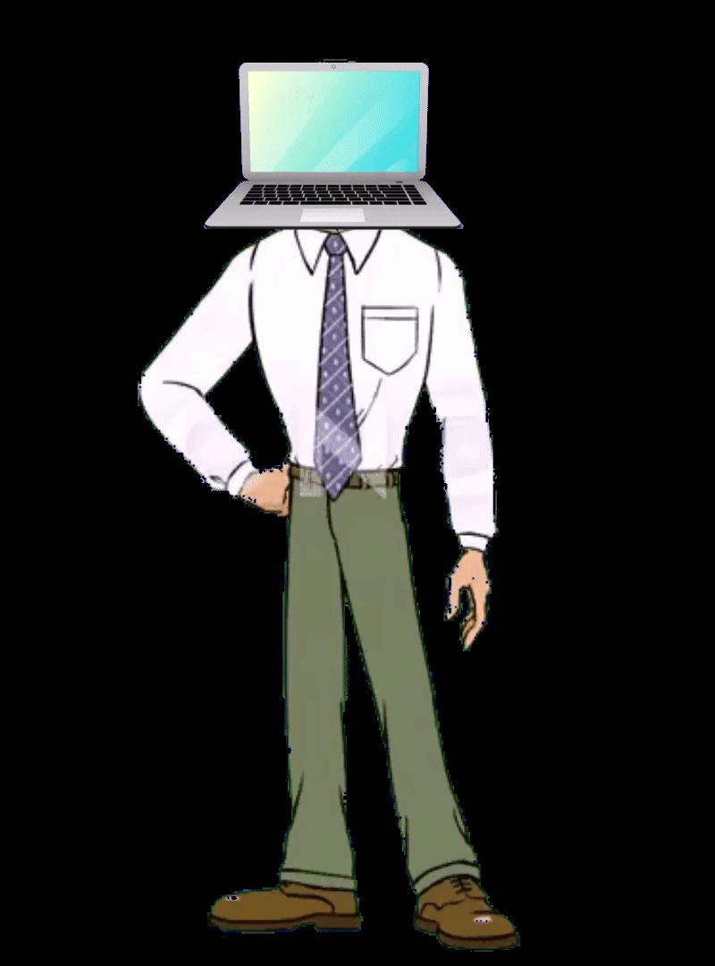
KLIK DISINI UNTUK KEMBALI KE HALAMAN AWAL YA :D

Slide 26

SALAM ADIK-ADIK!
DISINI KITA AKAN MEMBAHAS
MATERI TENTANG
"LAPTOP YANG CANGGIH!"
HOME
"←" LEMBAR SEBELUMNYA –PENCET PADA KEYBOARD– LEMBAR SELANJUTNYA "→"

Slide 27
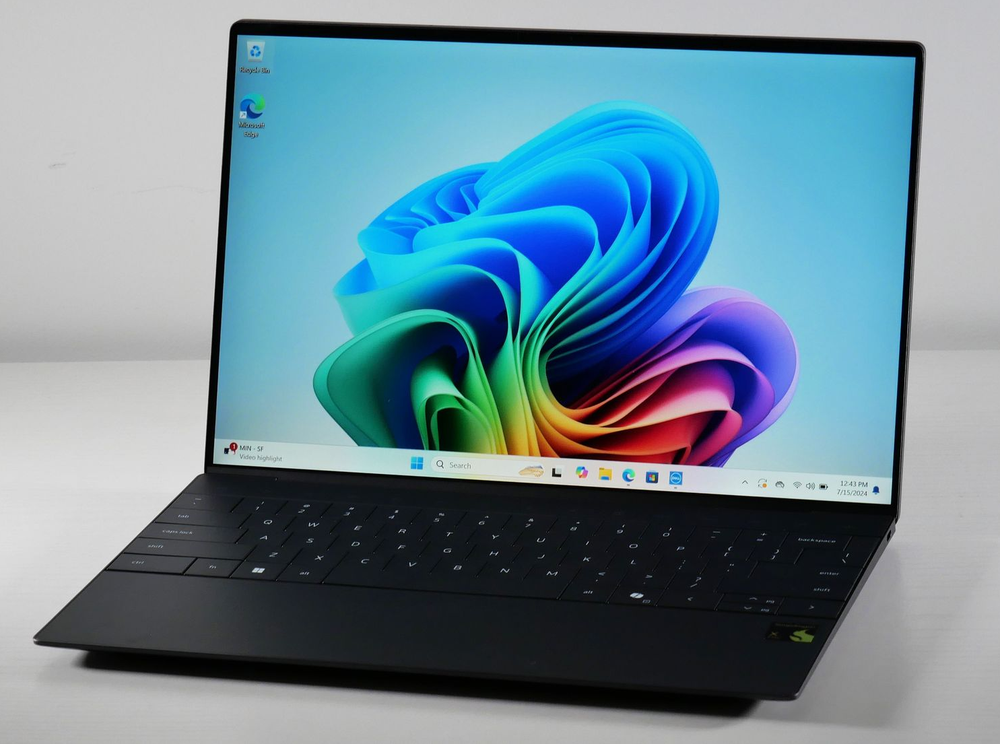
NAH ADIK-ADIK PASTI PERNAH MELIHAT SEBUAH "LAPTOP"
GURU-GURU KALIAN PUN MEMILIKI LAPTOP UNTUK MENGERJAKAN TUGAS DAN SEHARI-HARI! :D
HOME
"←" LEMBAR SEBELUMNYA –PENCET PADA KEYBOARD– LEMBAR SELANJUTNYA "→"

Slide 28
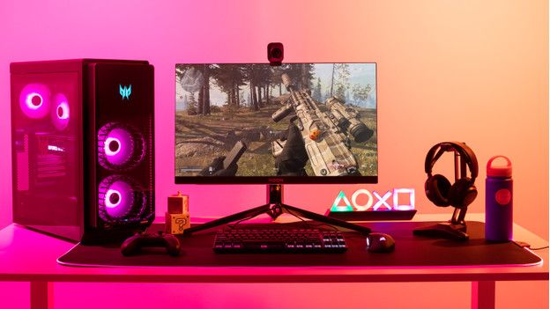

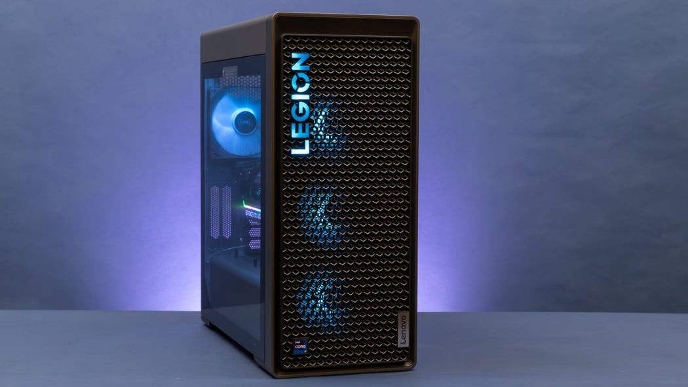
LAPTOP ADALAH VERSI MINI SEBUAH KOMPUTER YANG BISA DIBAWA KEMANA-MANA! KALO KOMPUTER SEBAGIAN DARI KALIAN TAUNYA SEPERTI YANG ADA PADA FOTO YANG DIPERLIHATKAN!
HOME
"←" LEMBAR SEBELUMNYA –PENCET PADA KEYBOARD– LEMBAR SELANJUTNYA "→"

Slide 29
LAPTOP UNTUK BEBERAPA ORANG DEWASA SAMA PENTINGNYA (BAHKAN TERKADANG LEBIH PENTING) DENGAN MEMBAWA HANDPHONE! KARENA ADA BANYAK HAL YANG TIDAK BISA DIKERJAKAN DI HANDPHONE DIBANDINGKAN DI LAPTOP!
HOME
"←" LEMBAR SEBELUMNYA –PENCET PADA KEYBOARD– LEMBAR SELANJUTNYA "→"

Slide 30
OH YA! KALIAN TAU GA KENAPA DISEBUTNYA "LAPTOP"?
LAPTOP DISEBUT ITU KARENA MEREKA DIBUAT MENJADI MUDAH DIBAWA DAN DAPAT DIGUNAKAN SAMBIL DIPANGKU DI ATAS PAHA HEHE :D
HOME
"←" LEMBAR SEBELUMNYA –PENCET PADA KEYBOARD– LEMBAR SELANJUTNYA "→"

Slide 31
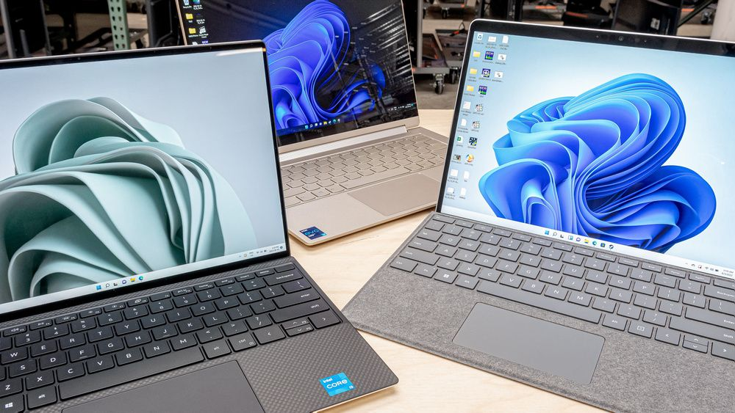


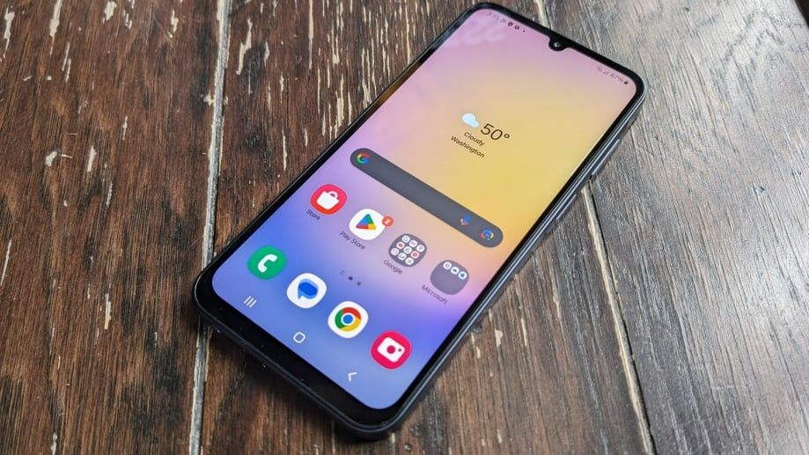
CONTOHNYA! LAPTOP MENGGUNAKAN "WINDOWS" DAN HANDPHONE MENGGUNAKAN "ANDROID"
BISA NYA PADA WINDOWS DAN ANDROID JAUH BERBEDA JADI ORANG DEWASA YANG MEMILIKI PEKERJAAN SERING MEMBAWA LAPTOP!
HOME
"←" LEMBAR SEBELUMNYA –PENCET PADA KEYBOARD– LEMBAR SELANJUTNYA "→"

Slide 32
LAPTOP BISA MELAKUKAN SEMUA HAL YANG DILAKUKAN OLEH HANDPHONE DAN LEBIH BANYAK LAGI!
MAU BERFOTO DENGAN KAMERA DEPAN, TELFON ORANG, BERTANYA DI INTERNET, DAN LAINNYA
HOME
"←" LEMBAR SEBELUMNYA –PENCET PADA KEYBOARD– LEMBAR SELANJUTNYA "→"

Slide 33




ALASAN LAINNYA ORANG DEWASA LEBIH MEMILIH MENGGUNAKAN LAPTOP ADALAH LAPTOP LEBIH KUAT UNTUK MENGERJAKAN PEKERJAAN BERAT SEPERTI MEMBUAT ANIMASI, MEMBUAT LAGU, MENYUSUN TUGAS, BAHKAN MEMBUAT GAME PUN BISA DAN LEBIH LENGKAP LAGI!
HOME
"←" LEMBAR SEBELUMNYA –PENCET PADA KEYBOARD– LEMBAR SELANJUTNYA "→"

Slide 34
SUATU SAAT KALIAN TUMBUH KE USIA DIMANA KALIAN SUDAH MASUK "SMA" ATAU "KULIAH" LAPTOP INI AKAN SANGAT DIPERLUKAN! KARENA TUGAS YANG KALIAN AKAN KERJAKAN SANGAT BERKAITAN DENGAN KECANGGIHAN YANG ADA PADA LAPTOP!
HOME
"←" LEMBAR SEBELUMNYA –PENCET PADA KEYBOARD– LEMBAR SELANJUTNYA "→"

Slide 35
REKOMENDASI DARIKU! KALIAN MULAI MENGUMPULKAN UANG DARI SEKARANG UNTUK MEMBELI LAPTOP YANG BAGUS KEDEPANNYA YAA!
JADI SUATU SAAT KALIAN SAMPAI KE "SMA" DAN "KULIAH" KALIAN SUDAH SIAP HEHE :D
HOME
"←" LEMBAR SEBELUMNYA –PENCET PADA KEYBOARD– LEMBAR SELANJUTNYA "→"

Slide 36
SEBENARNYA AKU BISA MEMBAHAS TENTANG LAPTOP TERUS MENERUS TETAPI JIKA TERLALU MENDALAM AKU KHAWATIR MATERI INI MENJADI MEMBINGUNGKAN UNTUK KALIAN ADIK-ADIK!
HOME
"←" LEMBAR SEBELUMNYA –PENCET PADA KEYBOARD– LEMBAR SELANJUTNYA "→"

Slide 37
HOME
DISINILAH AKHIR MATERI "LAPTOP YANG CANGGIH"! TERIMAKASIH SUDAH BELAJAR DENGAN KAMI ADIK-ADIK!
JIKA ADA PERTANYAAN SILAHKAN BERTANYA KE GURU YAA :D
"←" LEMBAR SEBELUMNYA –PENCET PADA KEYBOARD– LEMBAR SELANJUTNYA "→"

Slide 38
KLIK DISINI UNTUK KEMBALI KE HALAMAN AWAL YA :D

Slide 40
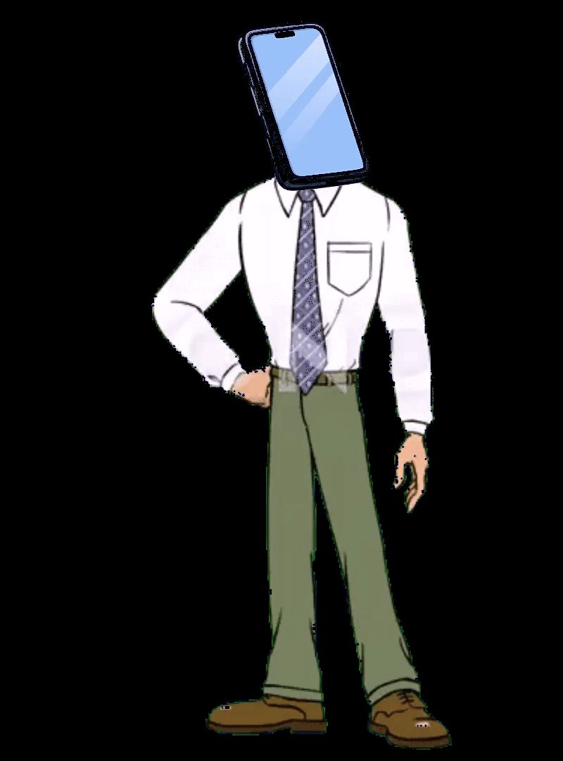
SALAM ADIK-ADIK!
DISINI KITA AKAN MEMBAHAS
MATERI TENTANG
"HP YANG PINTAR"
HOME
"←" LEMBAR SEBELUMNYA –PENCET PADA KEYBOARD– LEMBAR SELANJUTNYA "→"

Slide 41
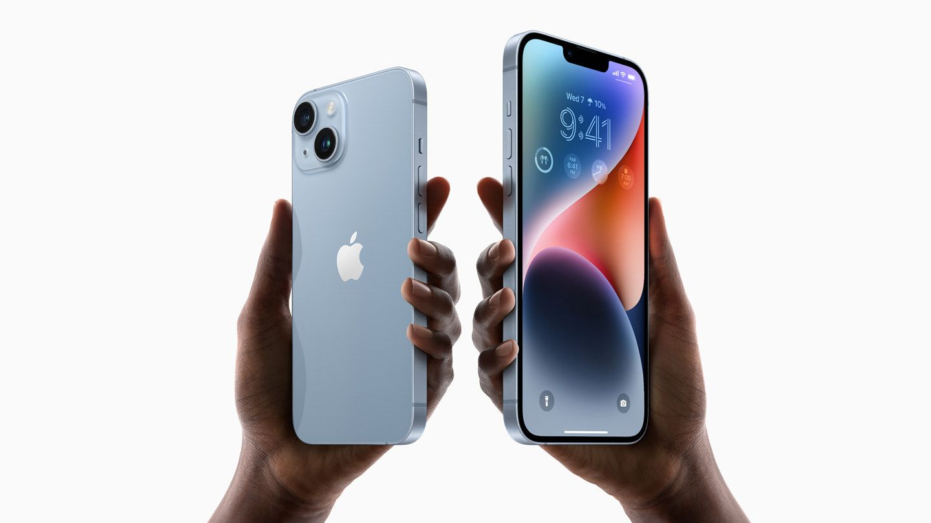
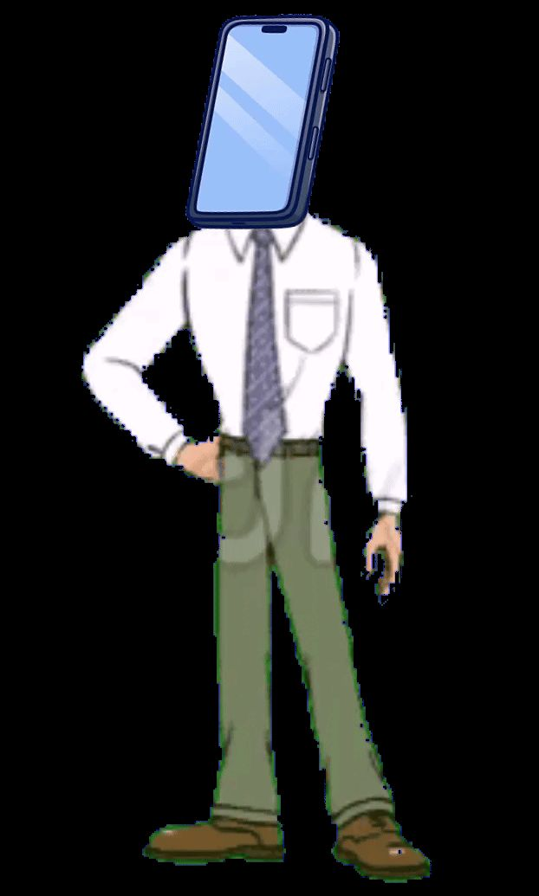
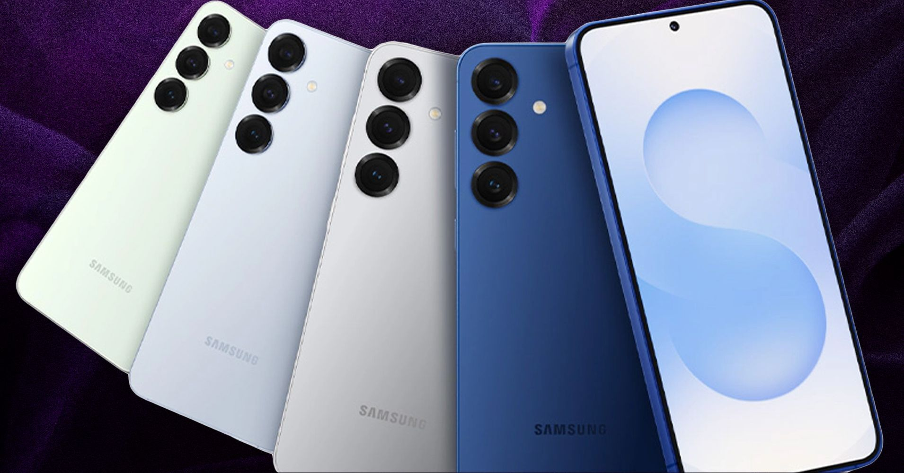
PASTI ADIK-ADIK SUDAH KENAL DENGAN HANDPHONE, PADA FOTO YANG DITAMPILKAN PASTI ADIK-ADIK KENAL KE BEBERAPA BRANDNYA!
HOME
"←" LEMBAR SEBELUMNYA –PENCET PADA KEYBOARD– LEMBAR SELANJUTNYA "→"

Slide 42





BRAND HANDPHONE JAMAN SEKARANG ADA BANYAK YA DEK
TETAPI DIANTARA MEREKA YANG POPULER UTAMA ADALAH APPLE "IPHONE" DAN SAMSUNG
HOME
"←" LEMBAR SEBELUMNYA –PENCET PADA KEYBOARD– LEMBAR SELANJUTNYA "→"

Slide 43
NAH ADIK-ADIK MUNGKIN PENASARAN "KENAPA DISEBUTNYA HANDPHONE?"
SEBENARNYA HANDPHONE ITU DISEBUTNYA "MOBILE PHONE" ATAU "CELL PHONE" DI LUAR NEGRI! CONTOHNYA AMERIKA
HOME
"←" LEMBAR SEBELUMNYA –PENCET PADA KEYBOARD– LEMBAR SELANJUTNYA "→"

Slide 44
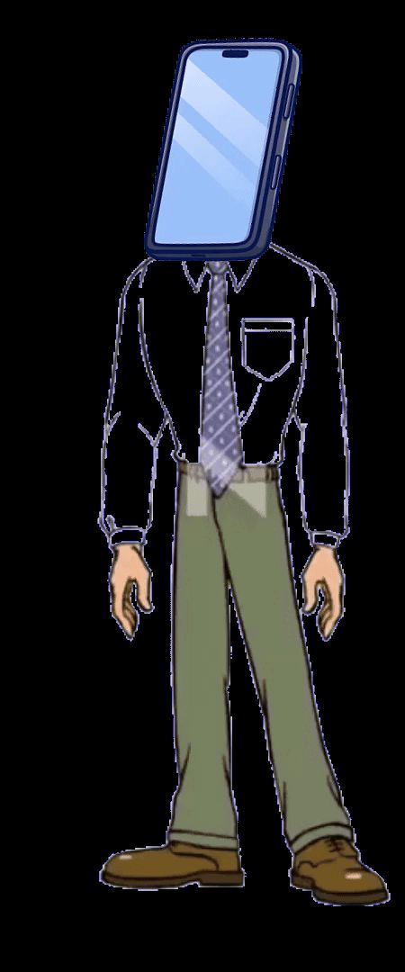
"HANDPHONE" DISEBUT "HANDPHONE" KARENA DIBENTUK UNTUK DAPAT DIBAWA KEMANA SAJA!
ADIK-ADIK PASTI BELOM TAU BAHWA "PHONE" ITU SEHARUSNYA NYAMBUNG KE LISTRIK RUMAH! SEPERTI SEBUAH TELEVISI!
HOME
"←" LEMBAR SEBELUMNYA –PENCET PADA KEYBOARD– LEMBAR SELANJUTNYA "→"

Slide 45
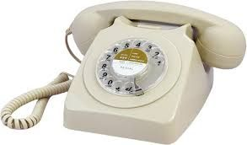
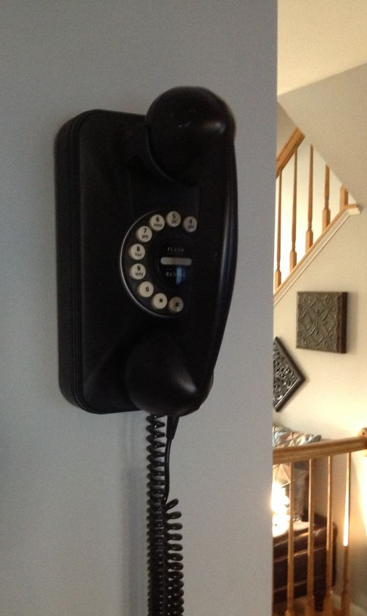
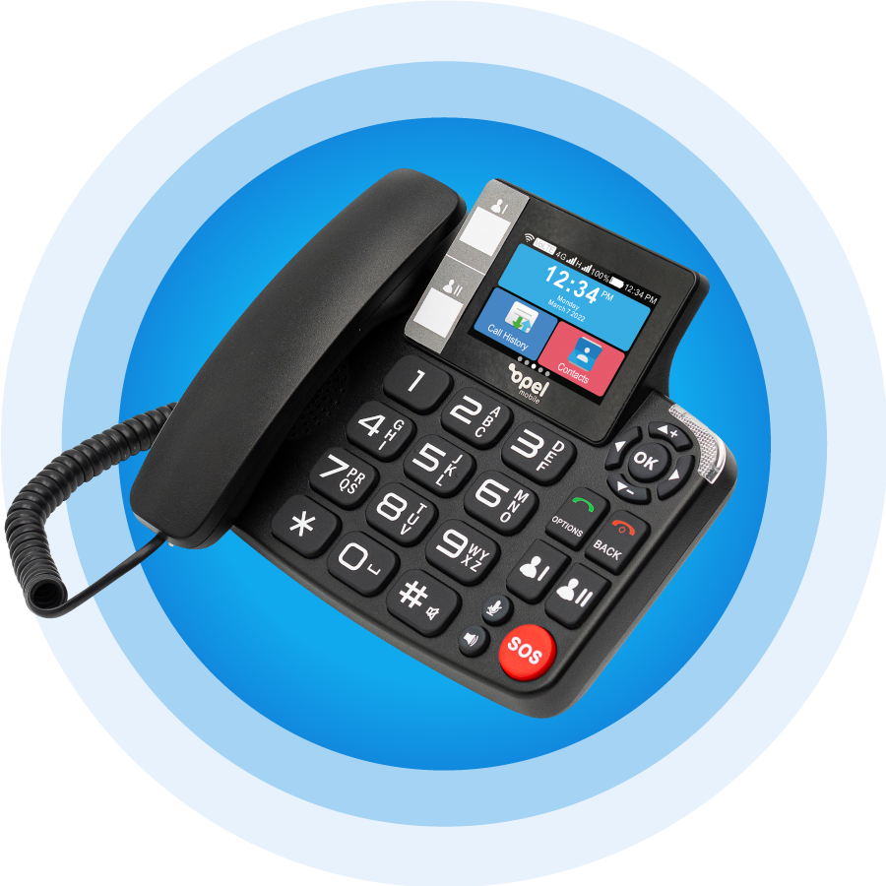
DIFOTO YANG DITAMPILKAN KALI INI ADALAH "HOME PHONES" YAITU VERSI PHONE MODERN PALING AWAL
VERSI INI TIDAK DAPAT KALIAN SIMPAN DALAM SAKU DAN BAWA KEMANA-MANA KARENA PERLU SAMBUNGAN LANGSUNG KE KABEL RUMAH!
HOME
"←" LEMBAR SEBELUMNYA –PENCET PADA KEYBOARD– LEMBAR SELANJUTNYA "→"

Slide 46
HANDPHONE BELOM LAMA MEMILIKI
LAYAR SENTUH LOH!
SEBELUMNYA MASIH MENGGUNAKAN TOMBOL DAN LAYAR YANG TIDAK BISA DISENTUH!
HOME
"←" LEMBAR SEBELUMNYA –PENCET PADA KEYBOARD– LEMBAR SELANJUTNYA "→"

Slide 47
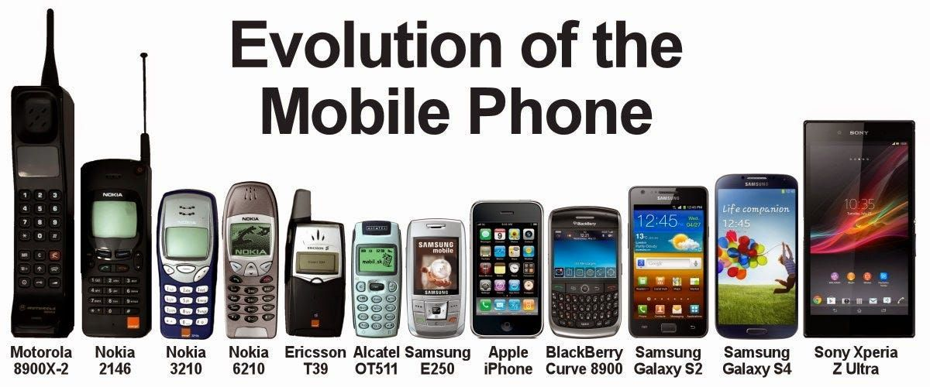
DAN PADA FOTO YANG DITAMPILKAN ADALAH PERUBAHAN YANG TERJADI PADA HANDPHONE TAHUN KE TAHUN
DULU BESAR DAN BERAT, KEMUDIAN BERUBAH MENJADI KECIL, RINGAN, TETAPI MASIH MENGGUNAKAN TOMBOL, DAN AKHIRNYA HANDPHONE DAPAT DIGUNAKAN DENGAN SENTUHAN LAYAR
HOME
"←" LEMBAR SEBELUMNYA –PENCET PADA KEYBOARD– LEMBAR SELANJUTNYA "→"

Slide 48
JAMAN SEKARANG HANDPHONE HAMPIR SAMA LENGKAP DENGAN KOMPUTER! BAHKAN LEBIH MUDAH DIGUNAKAN KARENA KAMERA, MIKROFON, ANTENA JARINGAN, DAN APLIKASI-APLIKASI YANG DAPAT DIDOWNLOAD UNTUK MEMBANTU PENGGUNAAN LEBIH BANYAK!
HOME
"←" LEMBAR SEBELUMNYA –PENCET PADA KEYBOARD– LEMBAR SELANJUTNYA "→"

Slide 49

DI VIDEO YANG DITAMPILKAN ADA INFORMASI TAMBAHAN TENTANG HANDPHONE YAND DIDAPATKAN DARI YOUTUBE!
BOLEH DITONTON YA ADIK-ADIK
:D
Apa itu handphone? dari YouTube: MR_Enday
https://www.youtube.com/watch?v=rc290bvotJI
HOME
"←" LEMBAR SEBELUMNYA –PENCET PADA KEYBOARD– LEMBAR SELANJUTNYA "→"

Slide 50
JADI BEGITULAH MATERI TENTANG "HANDPHONE YANG PINTAR"
SEPERTI BIASA! JIKA INGIN MENGGUNAKAN HANDPHONE MINTA TOLONG DAN DIAWASI DEWASA TERPERCAYA SAMPAI KALIAN DAPAT MENGGUNAKANNYA SENDIRI YA!
HOME
"←" LEMBAR SEBELUMNYA –PENCET PADA KEYBOARD– LEMBAR SELANJUTNYA "→"

Slide 51
HOME
TERIMAKASIH BANYAK SUDAH BELAJAR MATERI TENTANG "HANDPHONE YANG PINTAR!"
SEMOGA PENGETAHUAN YANG KALIAN DAPAT HARI INI DAPAT DIGUNAKAN DAN BERMANFAAT!
"←" LEMBAR SEBELUMNYA –PENCET PADA KEYBOARD– LEMBAR SELANJUTNYA "→"

Slide 52
KLIK DISINI UNTUK KEMBALI KE HALAMAN AWAL YA :D

Slide 54

SALAM KENAL ADIK-ADIK!
DISINI KITA AKAN MEMBAHAS
MATERI TENTANG
"TV SI KOTAK AJAIB"
HOME
"←" LEMBAR SEBELUMNYA –PENCET PADA KEYBOARD– LEMBAR SELANJUTNYA "→"

Slide 55
NAH DI MATERI INI KITA AKAN BELAJAR TENTANG TELEVISI!
KALIAN PASTI TAU DENGAN TELEVISI! MARI KITA MENDALAM KE MATERI INI!
HOME
"←" LEMBAR SEBELUMNYA –PENCET PADA KEYBOARD– LEMBAR SELANJUTNYA "→"

Slide 56
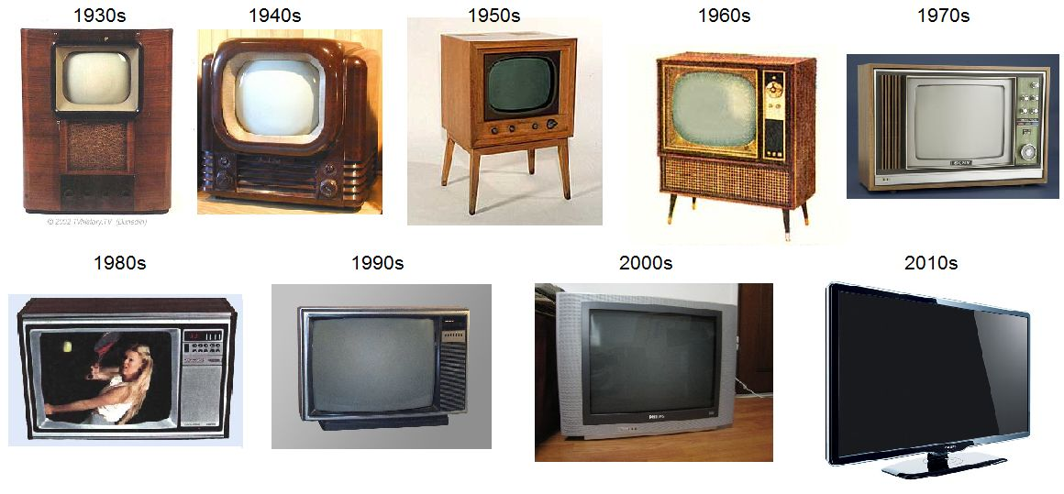
TELEVISI TIDAK MENGALAMI BANYAK PERUBAHAN DENGAN MAJUNYA WAKTU!
(BISA DISEBUT TV INI SEMPURNA HEHE :D)
PERUBAHAN PADA TV UMUMNYA PADA UKURAN DAN KUALITAS LAYARNYA!
HOME
"←" LEMBAR SEBELUMNYA –PENCET PADA KEYBOARD– LEMBAR SELANJUTNYA "→"

Slide 57
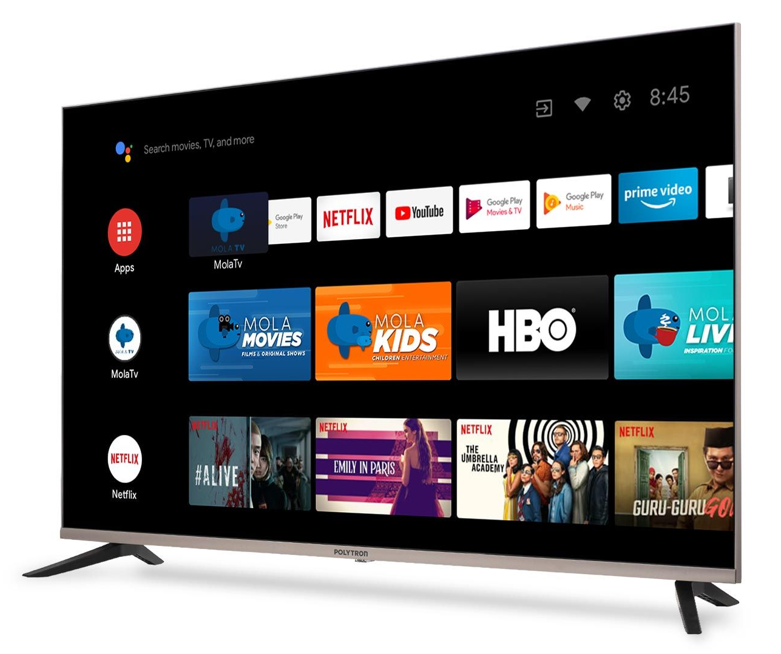
TETAPI JANGAN SALAH! TV YANG SEKARANG ADA BANYAK ALAT TAMBAHAN YANG BISA MEMBUATNYA MENYAMBUNG KE INTERNET!
(INI DISEBUT SMART TV)
JADI BARU-BARU INI KITA DAPAT MENGGUNAKAN TV UNTUK MENONTON YOUTUBE ATAU LAINNYA!
HOME
"←" LEMBAR SEBELUMNYA –PENCET PADA KEYBOARD– LEMBAR SELANJUTNYA "→"

Slide 58
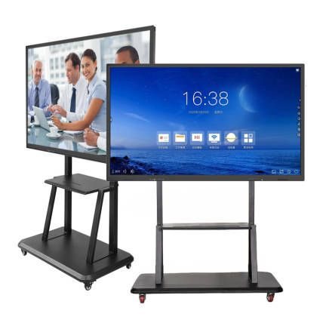

ADA JUGA MODEL TELEVISI YANG BISA MENGGUNAKAN "LAYAR SENTUH", TELEVISI INI BIASANYA DIGUNAKAN PADA LINGKUP PENDIDIKAN! TERUTAMA DI PERKULIAHAN!
NANTI SEWAKTU SAAT KALIAN TUMBUH KE UMUR DIMANA KALIAN MASUK KULIAH KALIAN AKAN BERTEMU DENGAN TV INI!
HOME
"←" LEMBAR SEBELUMNYA –PENCET PADA KEYBOARD– LEMBAR SELANJUTNYA "→"

Slide 59
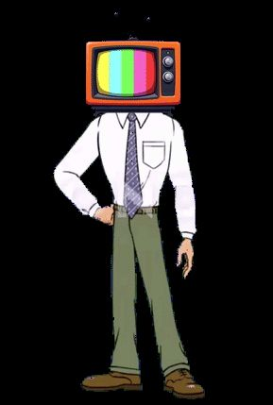
NAH MARI KITA LANJUT DENGAN CARA KERJA TV!
BAGAIMANA TV BISA MENGELUARKAN VIDEO ATAU FILM HANYA DENGAN ANTENA TANPA BAYAR?
HOME
"←" LEMBAR SEBELUMNYA –PENCET PADA KEYBOARD– LEMBAR SELANJUTNYA "→"

Slide 60







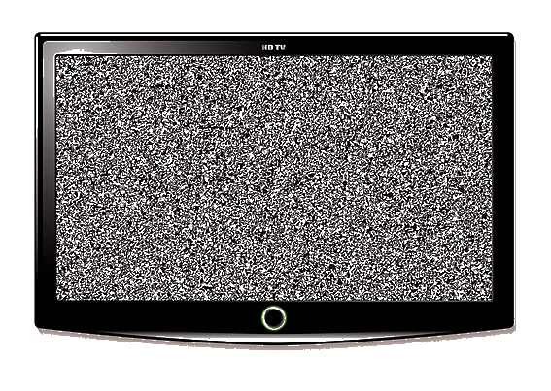
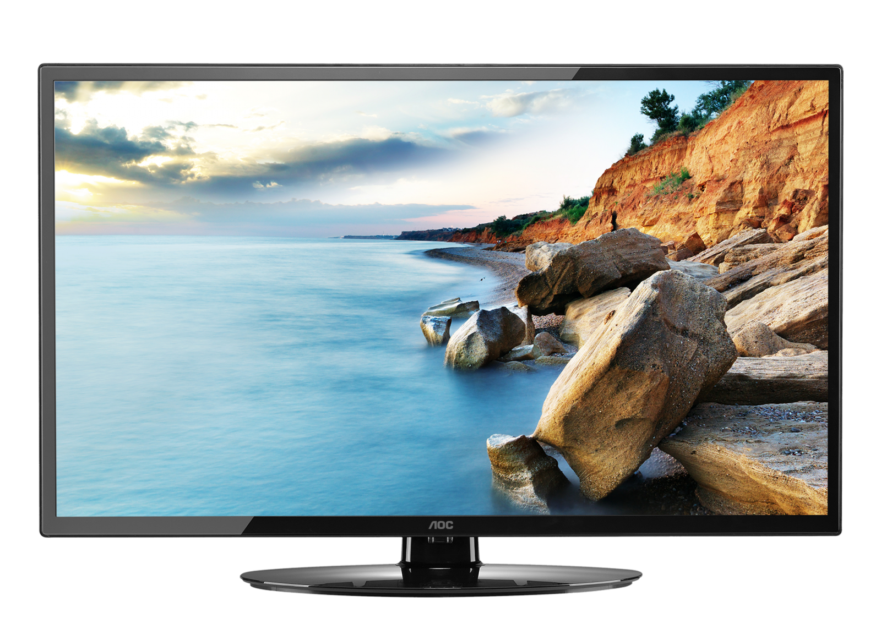
KITA DAPAT MENONTON TV SECARA GRATIS HANYA DENGAN MEMASANG ANTENA DAN ANTENA ITU AKAN MENERIMA SINYAL JARINGAN TV LOKAL YANG SEDANG BERSIAR!
INI DISEBUT DENGAN "OTA" ATAU "OVER-THE-AIR"
HOME
"←" LEMBAR SEBELUMNYA –PENCET PADA KEYBOARD– LEMBAR SELANJUTNYA "→"

Slide 61
JADI BEGITU! TV ADALAH ELEKTRONIK PALING HEBAT DALAM MENAMPILKAN SESUATU! TV DAPAT BERFUNGSI HANYA DENGAN LISTRIK DAN ANTENA! TIDAK MEMERLUKAN PEMBAYARAN LAINNYA!
HOME
"←" LEMBAR SEBELUMNYA –PENCET PADA KEYBOARD– LEMBAR SELANJUTNYA "→"

Slide 62
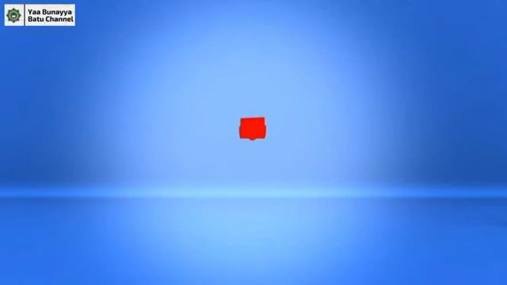
VIDEO DISAMPINGKU MEMBERI PEMBELAJARAN TENTANG TELEVISI LEBIH DALAM YANG COCOK UNTUK KALIAN ADIK-ADIK :D
JIKA ADA YANG TIDAK MENGERTI TANYA GURU KALIAN YAA!
Apa itu televisi dari YouTube: Yaa Bunayya Batu
https://www.youtube.com/watch?v=8hY_tcc2ksw&t=24s
HOME
"←" LEMBAR SEBELUMNYA –PENCET PADA KEYBOARD– LEMBAR SELANJUTNYA "→"

Slide 63
HOME
MATERI TV KITA AKHIRI DISINI YAA!
TERIMAKASIH SUDAH BELAJAR "TV SI KOTAK AJAIB" DENGAN KAMI!
SEMOGA KAMU LEBIH TAU HAL-HAL MENGENAI TELEVISI YAA :D
"←" LEMBAR SEBELUMNYA –PENCET PADA KEYBOARD– LEMBAR SELANJUTNYA "→"

Slide 64
KLIK DISINI UNTUK KEMBALI KE HALAMAN AWAL YA :D

